Slide 1


Slide 2
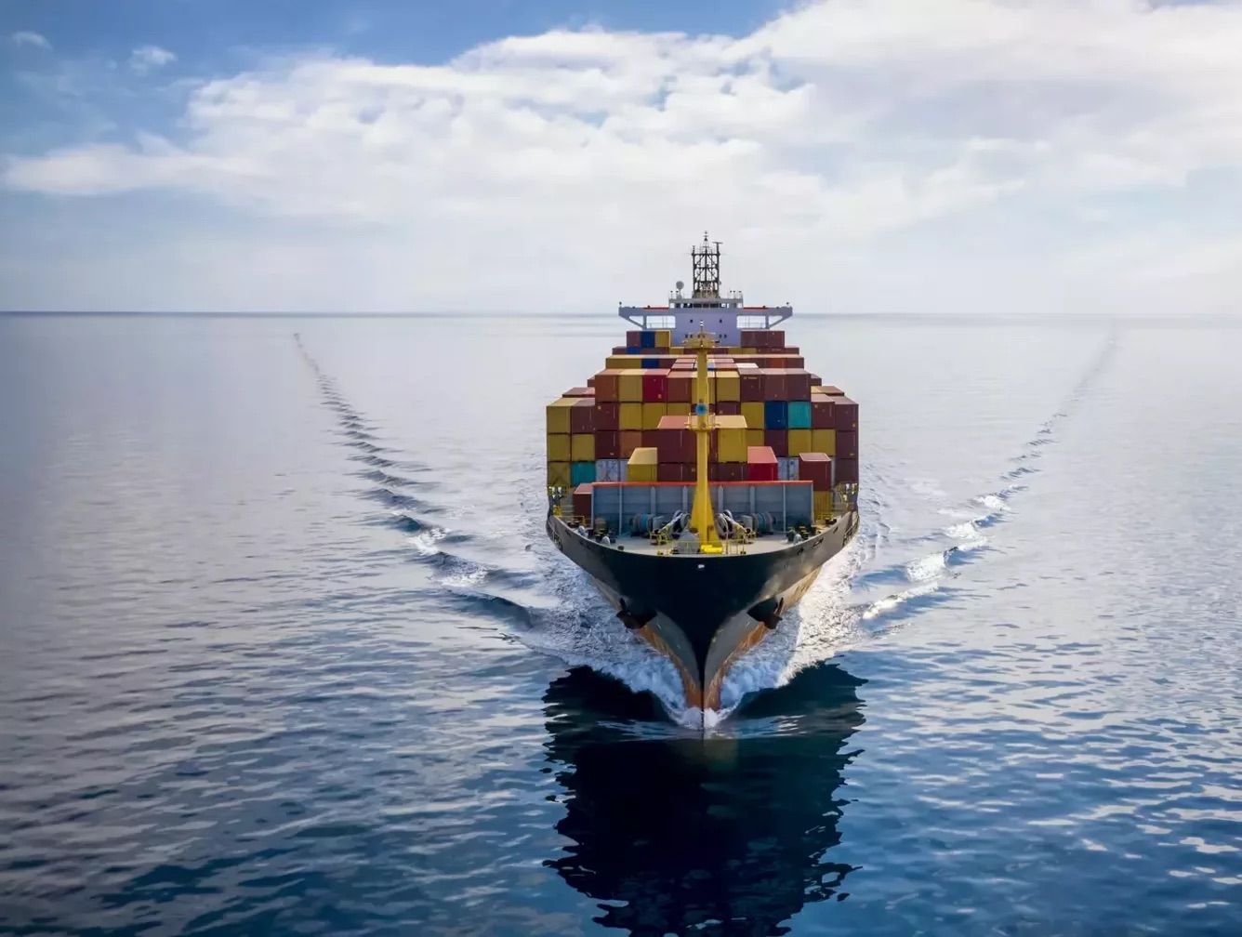
Your worldwide Supply Chain partner
Bakgrund om företag och projekt
-Geodis
-Syfte
-Mål

Slide 3

Projektets organisation/Metodik
Roller
Arbets tillvägagångssätt

Slide 4

Projektstory
Utmaningar
Covid 19
Åtgärder
Avslut

Slide 5

Egna insikter & Reflektioner
Pandemin
Kompetens
Granskning
Kommunikation
Dokumentation

Slide 6

Frågor
Era reflektioner
Avslutning

